Slide 1
API gateway pattern vs BFF pattern
Bff: backend for frontend

Slide 2

Bu patternlerden önce yaşanan problemler.
Tartışma Konuları
API gateway pattern nedir?
BFF nedir?
Backend for frontend vs api gateway pattern
Best practices
Dependecies

Slide 3
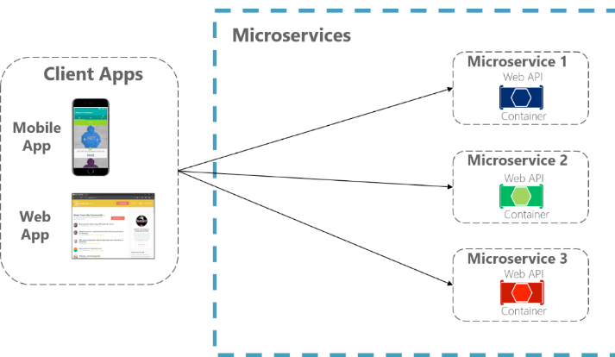
Güvenlik problemleri
Patternler olmadan yaşanabilecek problemler.
Tüm microservisler dışarıdan erişilebilirdir.
Bu yüzden saldırılara açık.
Coupling(Bağımlılık)
Client Apps ve microserviceler arasında bağımlılık yüksektir.
Maintenance problemleri
Microservislerde yapılan refactoring, client apps değişiklik yapılmasına sebep olabilir.

Slide 4
Çok fazla istek
Patternler olmadan yaşanabilecek problemler.
Bir sayfa veya ekran için birden fazla servise birden fazla istek atılması gerekebilir.
Gecikmelere(Latency)
Çok fazla istek atılmanın getirdiği kaçınılmaz gecikmeler.
Daha fazla problemler
Public olarak yayınlanan microservicelerde authorization and SSL gibi endişeler ele alınmalı.

Slide 5
Büyük ve kompleks microservice tabanlı uygulamalar için kullanılan iyi bir yaklaşımdır.
API gateway pattern

Slide 6
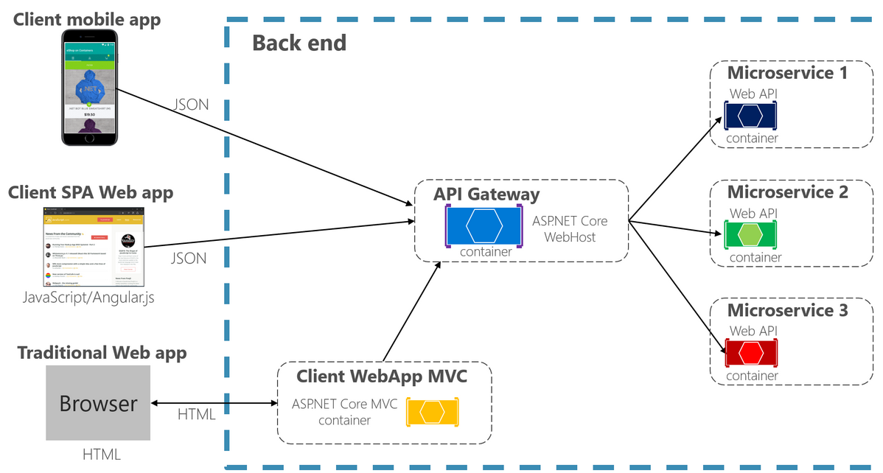
API gateway pattern
Tüm client isteklerini tek bir noktadan yürütmemizi sağlar.
Gateway gelen isteği tanımlanan yapıya göre ilgili mikroservise iletir.
Verilen hizmetin belirli bir standarta uydurulmasını ve hizmet dağıtımının merkezileştirilmesini sağlar.

Slide 7



API gateway pattern Faydaları
Hizmet sunumunun basitleştirmesi
Monitoring and Observability
Extend Legacy Applications
API gateway birden fazla api isteğini birleştirerek, isteklerin ve trafiğin hacimini azaltır.
API gateway logları ile monitoring üzerine büyük kolaylık sağlar.
Legacy uygulamalara güvenen şirketler için bu uygulamalarla çalışma ve hatta işlevlerini genişletmeyi bile sağlar.

Slide 8



API gateway pattern Eksikleri
Reliability and
resilience
Security
Complexity and dependencies
Gateway de yaşanacak bir problem ilişkili olduğu servislerinde hatalara neden olabilir.
Fazladan bir işlem adımıyla, performansı etkileyen özellikler ekleme konusunda dikkatli olması gerekir.
Birçok microservice e dokunduğu için herhangi bir güvenlik ihlalinde büyük problemlere yol açabilir.
Yeni microservice eklenince, gateway de de değişiklik yapılmalıdır.
Microservice sayısı arttıkça yaşanan zorluklarda artar.

Slide 9
Backend For Frontend pattern
Her client için ayrı bir api-gateway tanımlanmasını konu alır.
(Separation of concerns)

Slide 10
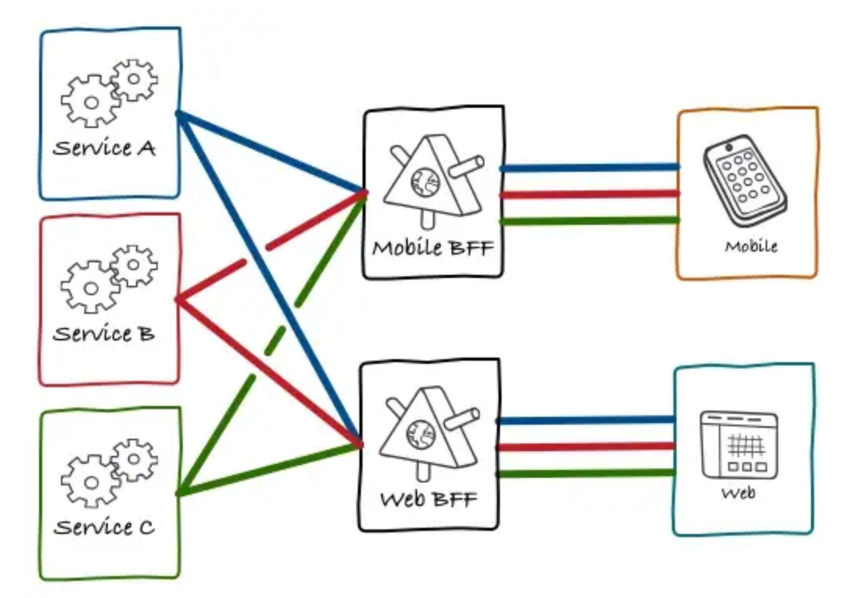
BFF pattern
Her client için ayrı bir api-gateway sağlar
Olası problemlerin yönetimini kolaylaştırır.
Business logic’i mikroservislerden alarak tek bir nokta üzerine almamızı sağlar.
Her client için microservisleri bölümlere ayırır.

Slide 11
BFF pattern Eksiklikleri
Uygulama sayısının artmasıyla birlikte bakım ve operasyon maliyetlerinin artması
Mimari karmaşıklığın artması
Eklenecek ayrı bir katmanın ağ isteklerinde gecikme yaratma ihtimali
BFF’lerde kod tekrarlarının yapılma ihtimali

Slide 12
Kod tekrarı
Gateway de kod tekrarından kaçınmak için.
BFF best practice
Multiple internal/external api
Uygulamanız birden çok microservisle çalışıyor ve/veya dış bir apiden data alıyorsa.
Ne zaman bff pattern kullanılmalı
Özelliştirilmiş veriler
Birden farklı kullanıcı arabirimine sahipsek ve bu arabirimler kendine özel bir biçimde sunulması gerekiyorsa.

Slide 13
Hangi patterni kullanmalıyız?
API gateway pattern (Frontend odaklı)
BFF pattern (Backend odaklı)
Front-end tarafına özel veri ve hizmetlere erişimi kolaylaştırmak amacıyla kullanılır.
Eğer uygulamanız birkaç farklı cihaz veya platform tarafından kullanılacaksa ve bu cihazlar veya platformlar farklı veri ve hizmetlere ihtiyaç duyuyorsa, BFF Pattern kullanmak daha uygun olabilir.
Birden fazla backend sistemi ve hizmeti yönetmek amacıyla kullanılır.
Eğer uygulamanızda birkaç farklı backend sistemi veya hizmeti bulunuyorsa ve bu sistemler veya hizmetler frontend tarafından aynı anda kullanılacaksa, API Gateway Pattern kullanmak daha uygun olabilir.

Slide 14
API gateway pattern bağımlılıkları
BFF pattern bağımlılıkları
Frontend teknolojilerine göre tasarlandığı için bu teknolojilerle bağlantılıdır.
Backend teknolojilerine göre tasarlandığı için bu teknolojilerle bağlantılıdır.
Verilerin toplandığı ve işlendiği backend sistemleri veya hizmetleri içerir ve bu sistemler veya hizmetlerle bağlantılıdır.
Verilerin toplandığı ve işlendiği backend sistemleri veya hizmetleri yönetir ve bu sistemler veya hizmetlerle bağlantılıdır.
Frontend tarafının veri ve hizmetlere ihtiyaç duyduğu şekilde tasarlandığı için frontend tarafının ihtiyaçlarına göre yapılandırılmalıdır.
Backend yapısına göre tasarlandığı için bu yapıya uygun olarak tasarlanmalıdır.

Slide 15
Only presentation logic
BFF pattern sadece presentation logic içermeli, ui harici bir logic içermemelidir.
Bff pattern Business logic içermeli mi?
Eğer içerirse yaşanacak problemler
Uygulamanın akışı domain bazlıdır. Eğer akış ile ilgili bir logic eklersek çok sayıda kod fazlalığı(code redundancy) oluşma ihtimali var.
Single Client
Tek bir client tipine özgü olduğu için, BFF lerde uygulanan herhangi bir business logic, diğer client tipleriyle paylaşılmayacaktır.

Slide 16
Do you have any questions?
Taner GENC

